Slide 1
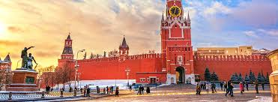
Москва –столица нашей Родины

Slide 2
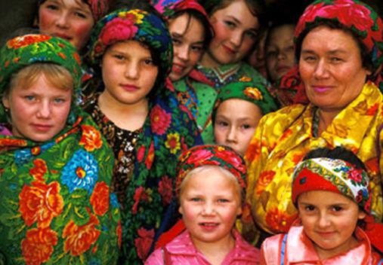
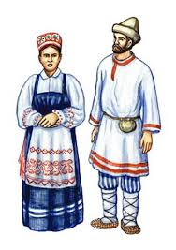
Народы России
Коми

Slide 3
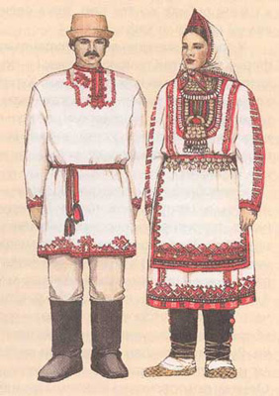
Марийцы

Slide 4
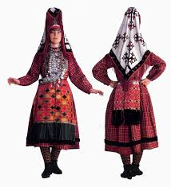
Удмурты

Slide 5
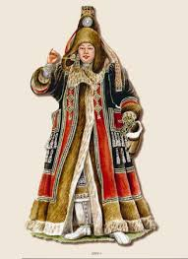
Якуты

Slide 6
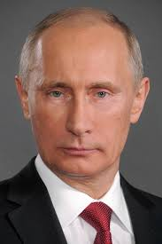
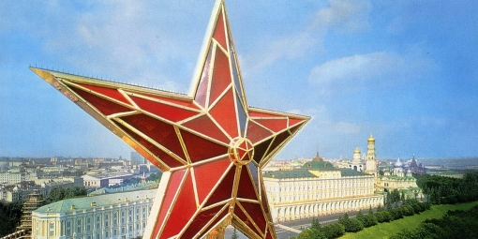
Москва
Президент России Путин Владимир Владимирович

Slide 7
Достопримечательности

Slide 8
Кремль

Slide 11
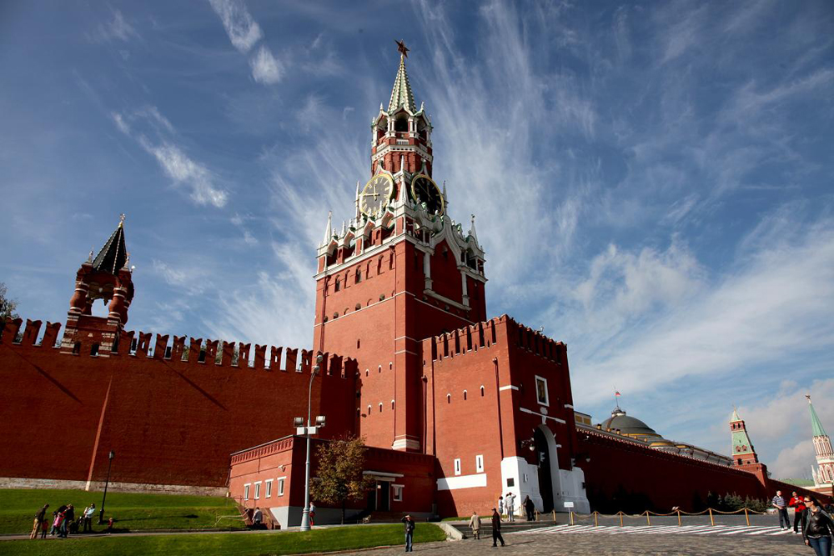

Slide 12
Зоопарк

Slide 13
Третьяковская галерея

Slide 14
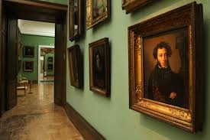

Slide 15
Останкинская телебашня

Slide 16
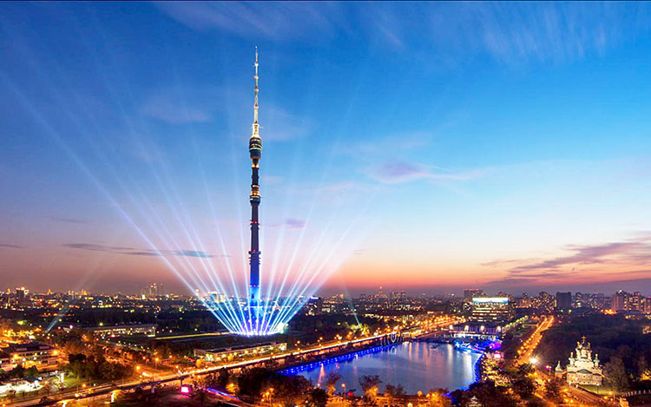

Slide 17
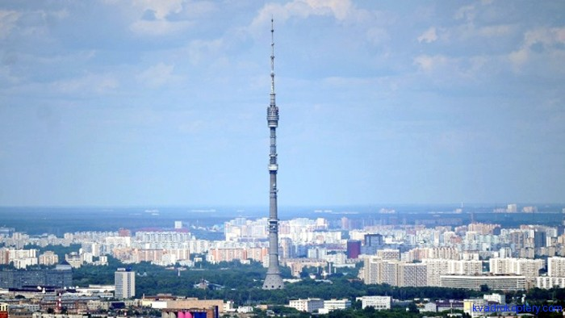

Slide 18
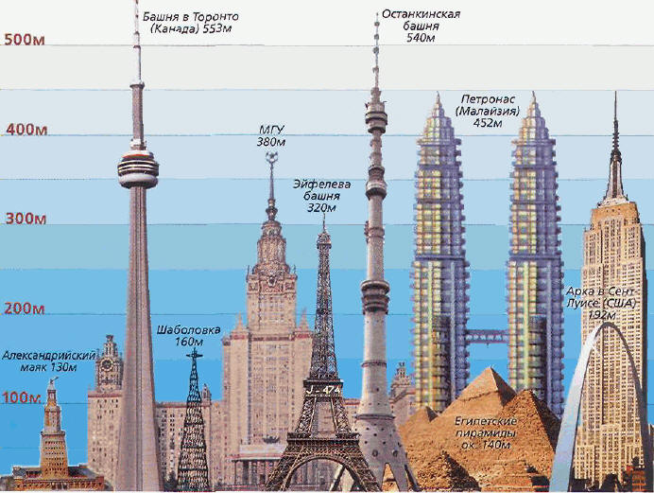

Slide 19
МГУ(Московский государственный университет)

Slide 20
